Slide 1
微专题复习：
圆锥曲线最值问题常见类型及解法
授课人：俞水凤

Slide 2
高考地位：
最值问题是高考的热点，而圆锥曲线的最值问题几乎是高考的必考点，不仅会在选择题或填空题中进行考察，在综合题中也往往将其设计为试题考查的核心.

Slide 3
圆锥曲线中的最值问题，因其知识容量大，综合性强，历来备受高考命题者的青睐，今天我们一起来探讨求解这类问题的方法.

Slide 4
类型一：两条线段最值问题（关键用好圆锥
曲线的定义）

Slide 8
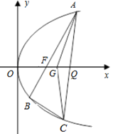

Slide 12
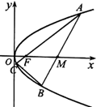

Slide 13
课堂小结
最值问题的求解思路：
（1）圆锥曲线定义法
（2）圆锥曲线切线法
（3）建立目标函数法（然后根据目标函数的特征选择相应的方法进行求解，构建不等式，利用已知或隐含的不等关系，构建以待求量为元的不等式求解）.

Slide 14
圆锥曲线大题第二小题综合性强，巧在“设”、难在“算”.
一般将解题过程分为三步：
第一步，联立两个方程，并将消元所得方程的判别式与根与系数的关系正确写出；
第二步，用两个交点的同一类坐标的和与积，来表示题目中涉及的位置关系和数量关系；
第三步，求解转化而来的代数问题，并将结果回归到原几何问题中.

Slide 15
作业：优化方案P186第2题和P187第4题
+及时归纳整理

Slide 16
多谢指导

